Slide 1


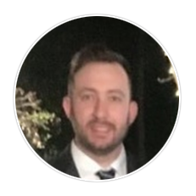

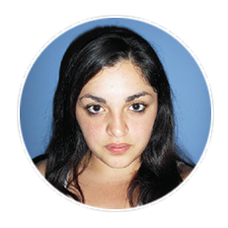

Brian
Román
Romina
Matías
Notes:
Presentacion de checkbus:
Quienes Somos
Romina: Diseño
Roman: Analista funcional
Brian Desarrolador
Matias Desarrollador
TODO: PONER FOTOS DE CADA uno

Slide 2
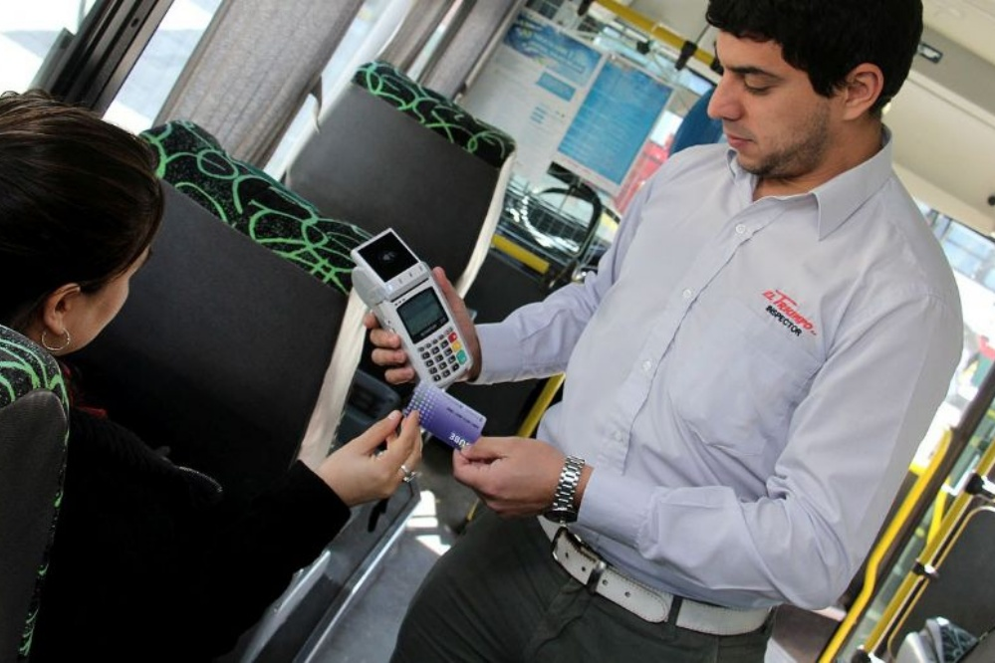
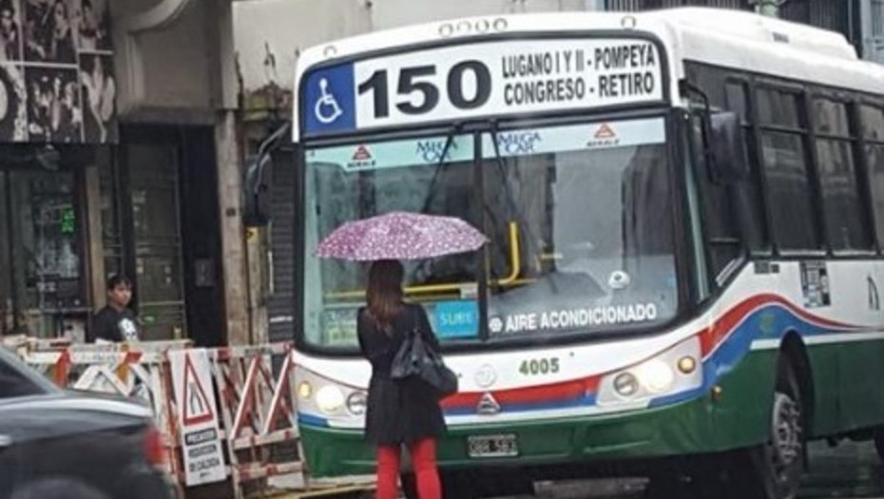
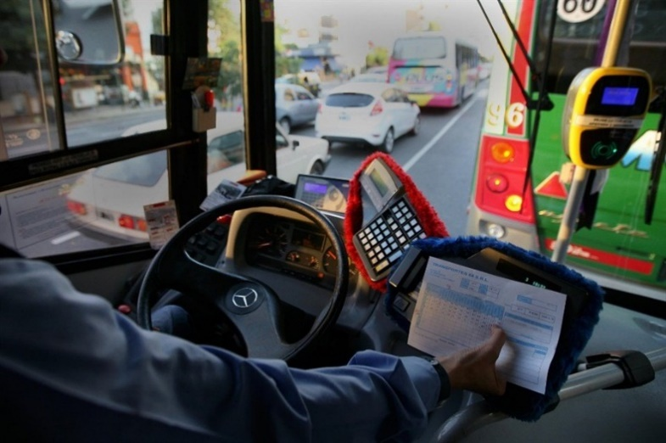
SITUACION ACTUAL
Situaciones limite
Registros manuales
Poca precisión controles
Notes:
PROBLEMA
Tiempo
CARGA manual
Tipeo de planIllas
Relacion entre inspector Y COLECTIVERO
Ideas de foto
Inspector de boludos
Mostrar el video de colectiveros vs Inspector
Mujer que para el colectivo porque no le quería abrir
Falta Foto DE ARHIVO DESORDENADO

Slide 3
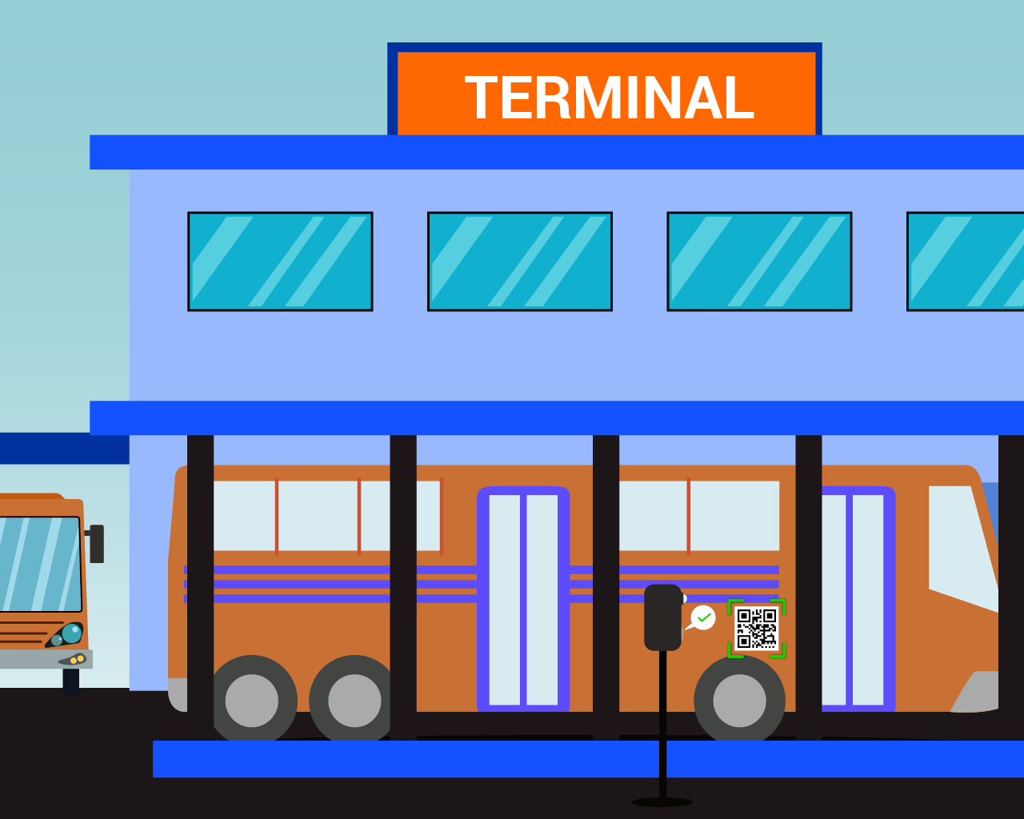
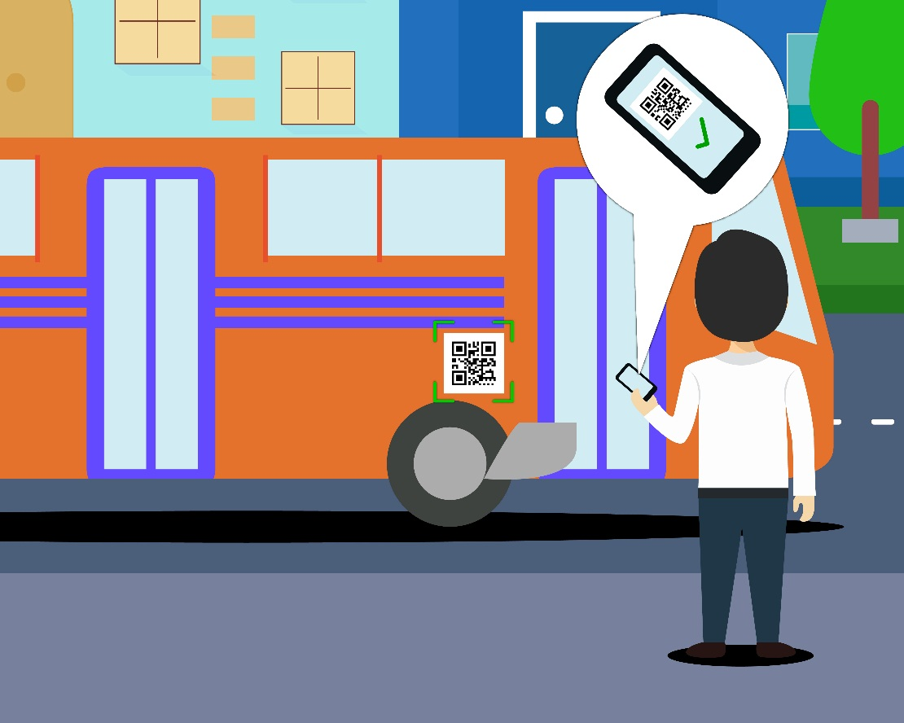
PROPUESTA
Notes:
Diagramas
Pictogramas
Propuesta de valor
APK Mobile que usa el inspector que permite inspeccionar y anotar observaciones
Inspector Virtual Que en principio podría estar en las cabeceras de cada línea
Sitio de administración eficaz de una flota de transporte publico por medio de un conjunto de aplicaciones que interactúan entre si
bindando reportes, informes y datos estadisticos
Una herramienta de control al servicio de una flota de colectivos

Slide 4
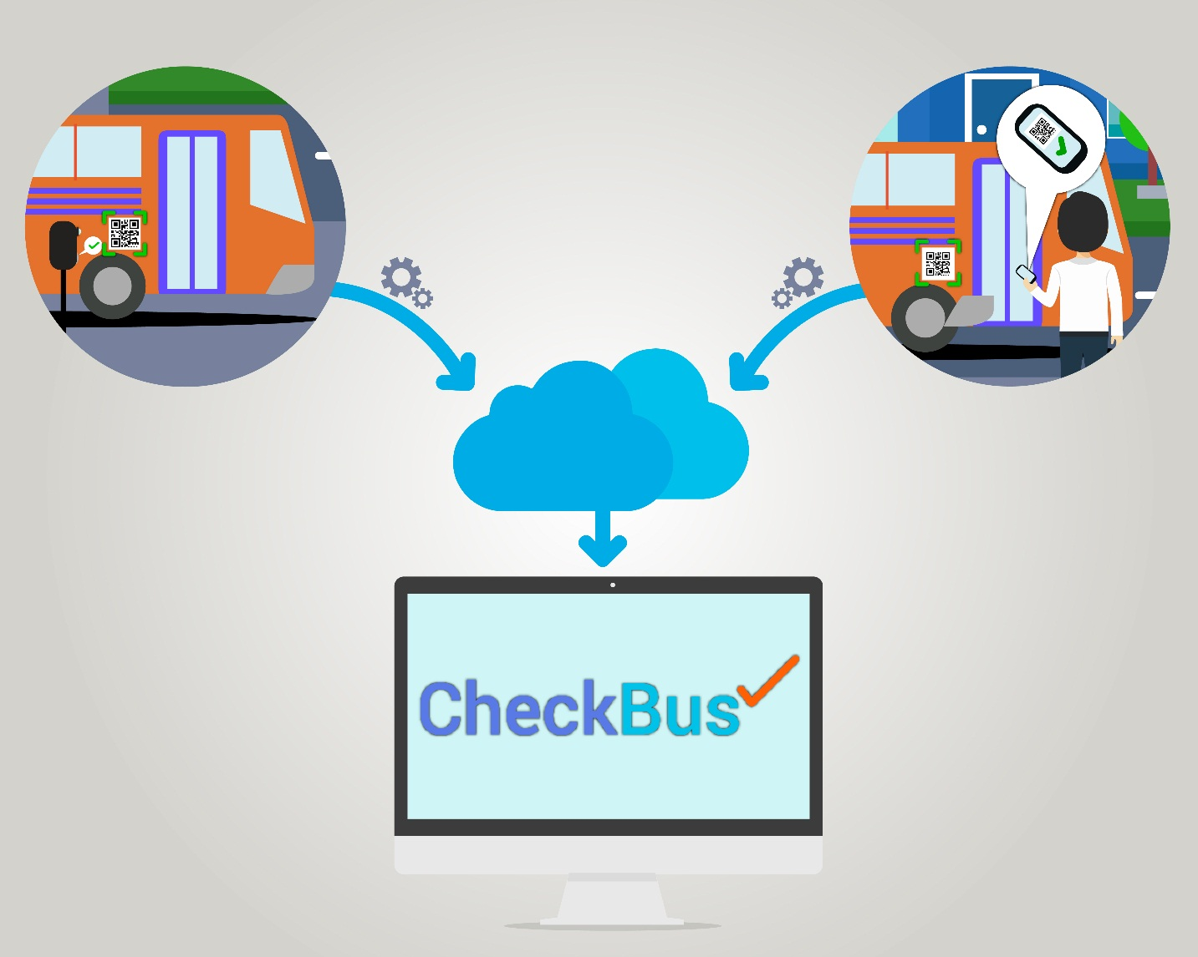
PROPUESTA
Notes:
Diagramas
Pictogramas
Propuesta de valor
APK Mobile que usa el inspector que permite inspeccionar y anotar observaciones
Inspector Virtual Que en principio podría estar en las cabeceras de cada línea
Sitio de administración eficaz de una flota de transporte publico por medio de un conjunto de aplicaciones que interactúan entre si
bindando reportes, informes y datos estadisticos
Una herramienta de control al servicio de una flota de colectivos

Slide 5

BENEFICIOS
Inspector
Chofer
Empresa
Controles mas simples
Mayor seguridad
Claridad en los registros
Evita conflictos con
chofer
Reducción de demoras
Evita conflictos
con inspector
Horarios claros y exactos
Registros en tiempo real
Reportes precisos y
configurables
Menor costo trabajo administrativo

Slide 6
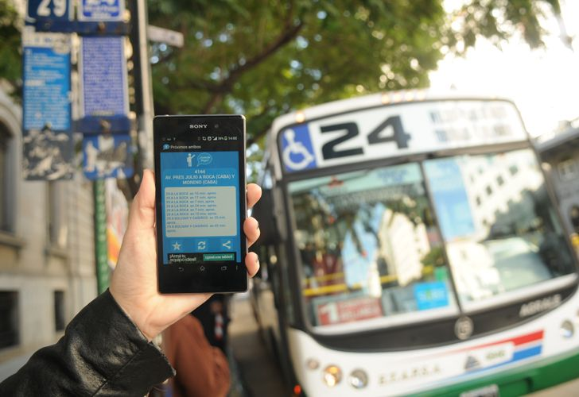



COMPETENCIA
¡Ahí viene! / Ojos del Cielo
Registro Manual
CheckBus
Control de Transportes
Inspector virtual
Sistema GPS
Controles simples
Tiempo real
Informes
Control de Transportes
Inspector virtual
Sistema GPS
Controles simples
Tiempo real
Informes
Control de Transportes
Inspector virtual
Sistema GPS
Controles simples
Tiempo real
Informes
Notes:
Ojos de cielo es una competencia indirecta que informa al pasajero y a la empresa los horarios de cada colectivo
. Las empresas de colectivo que relevamos lo sacaron por costo y mantenimiento
Control Manual:

Slide 7
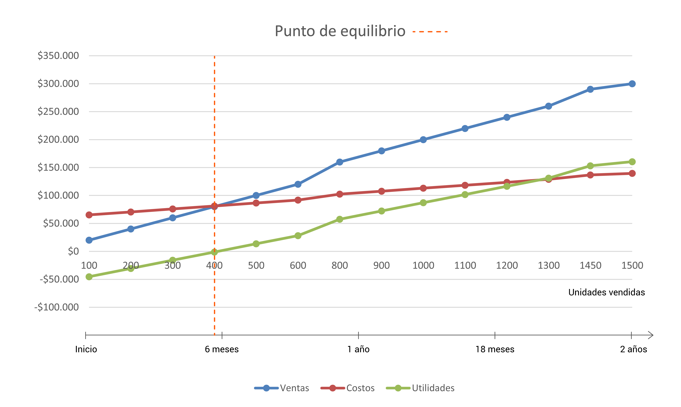
MERCADO
$200
mensual por unidad
91
Empresas en el AMBA
100 unidades
promedio por empresa
Notes:
Monetización: Brak Event
?????????????????????????????????

Slide 8
RELEVAMIENTO
Inspector – Hugo Rosas, línea
Chofer – Sebastián Cáceres
Recaudador – Matías Ruiz (Empresa línea 318 – Mitre)
Empresa línea 113 Bernardino Rivadavia S.A.T.A. (San Justo)
Empresa línea 55 Almafuerte S.A.T.A.C.I.

Slide 9
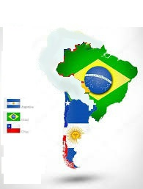
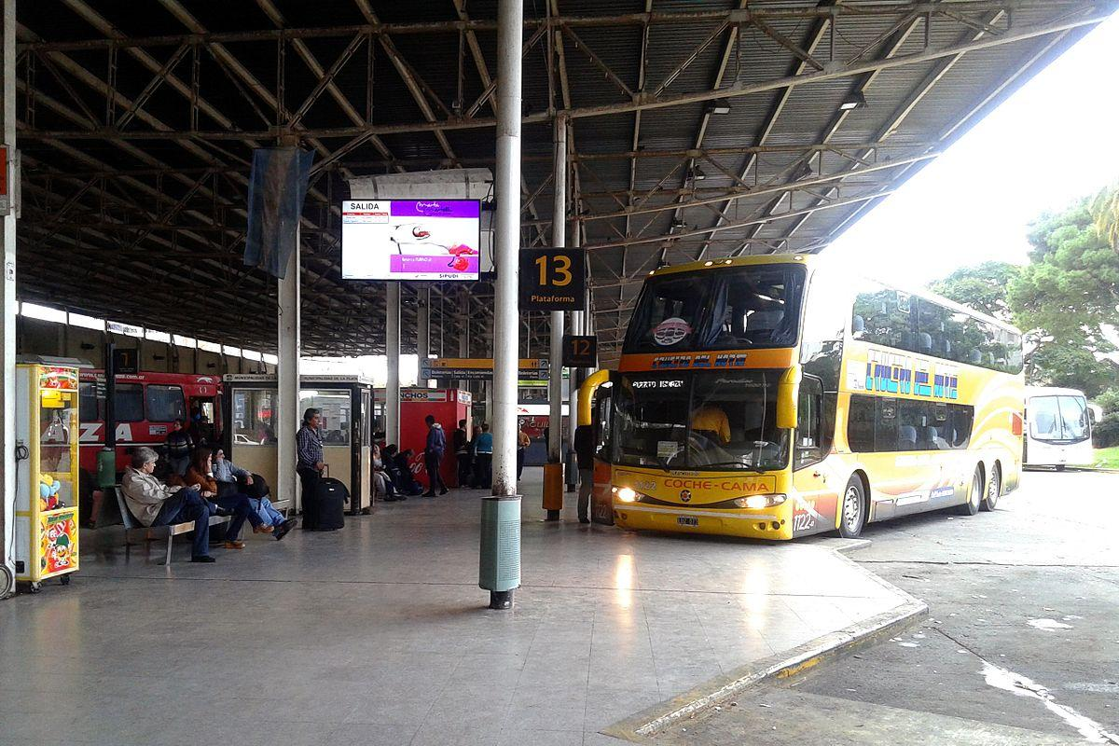
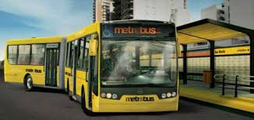
PROYECCION
Alianzas estratégicas:
Brasil
Chile
Larga distancia:
Inspector virtual
Metrobús:
Inspector virtual
Notes:
Proyección:
1)Lineas de larga distancia para el control de las dársenas
2) Expansión a todo el país

Slide 10
Muchas gracias!
Notes:
Estamos aquí para pedir consejo
Somos una empresa confiable, el cual cumple con altos estándares de calidad en cada proyecto que entregamos. Ahora, nos encontramos en un proceso de expansión en diferentes zonas del país, por lo que estamos en búsqueda de socios estratégicos en nuestros futuros proyectos; los cuales le aseguraran la rentabilidad esperada; generando valor agregado en el mercado.

